Slide 1
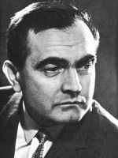
Сергей Петрович Алексеев

Slide 2
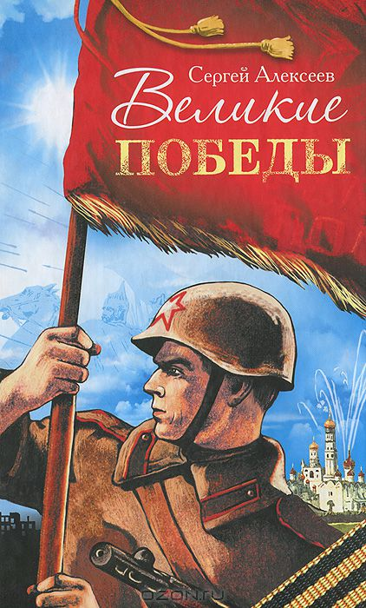
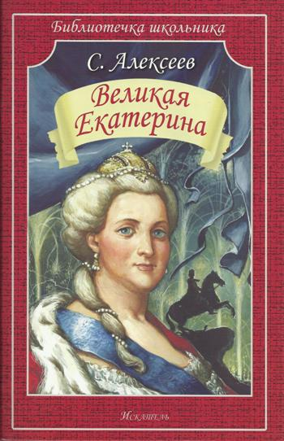
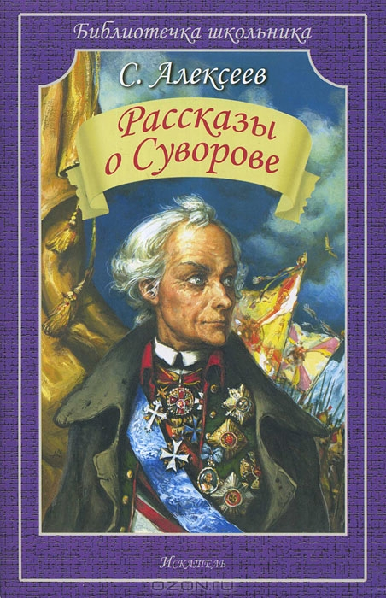
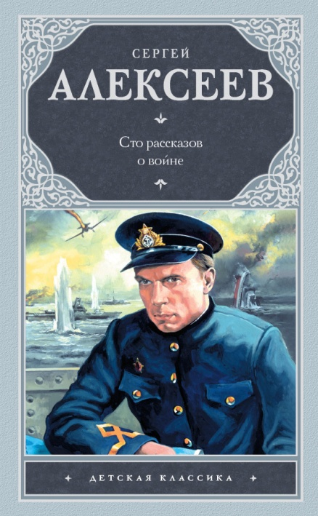
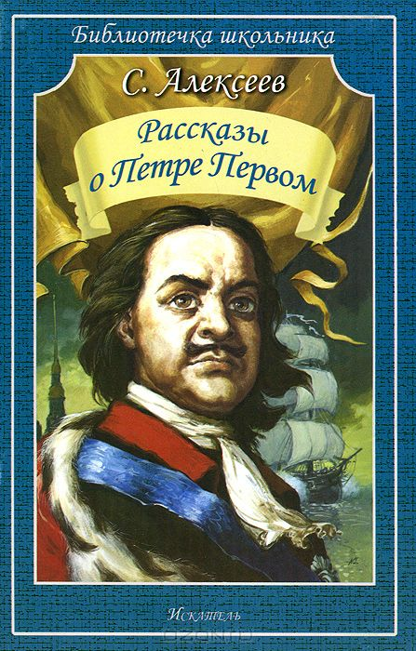

Slide 3
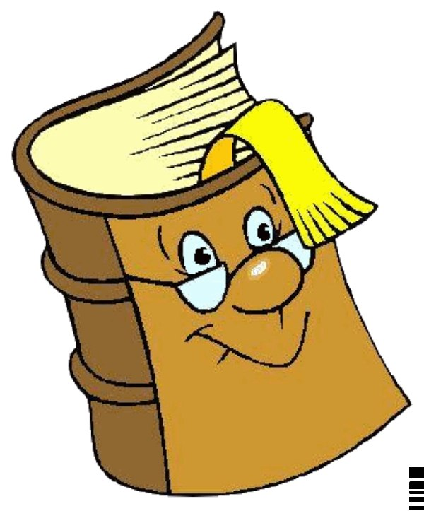
Словарная работа
Нарва – город в Эстонии;
Сгрудились – собраться в кучу ;
Капитан-бомбардир
Гаркнул - крикнул;
Кафтан – верхняя одежда;
.

Slide 4
Словарная работа
Купец – торговец;
Боярин – представитель высшего сословия знати ;
Горожанин – жители города;
Бунт – восстание горожан;

Slide 5
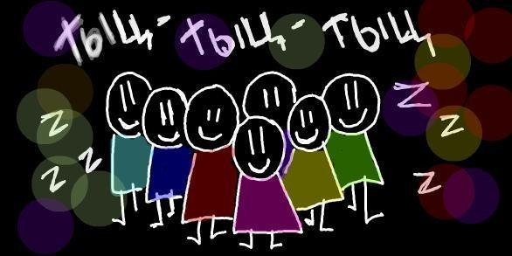
Спасибо за урок!

